Slide 1
Free Kanji Material 無料漢字教材 kanji0135-0139 新城直樹
本漢字教材は個人、法人、商用、非商用問わず無料でご利用頂けます。
ただし，一部の画像ファイルはクリエイティブ・コモンズ・ライセンスに基づいて利用していますので，例えば，ご自身で加工・編集したものを公開・配布する場合は自己責任で条件をお守りください。
書き順のGIFファイルは全て新城が作成したものです。書き順のGIFファイルを編集・加工するために編集用ファイルがほしいという方はご連絡ください（RealPaintで作成しましたので，rliファイルをお渡しします）。

Slide 2

本教材は，下記のPRQMakerの語彙リスト（1006kanji_VocabularyList.xlsx）に基づき作成しています。
http://isu.skr.u-ryukyu.ac.jp/staff/arashiro/

Slide 3

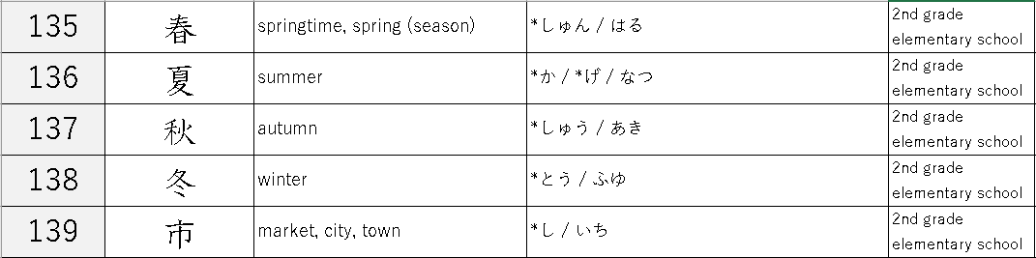

Slide 4


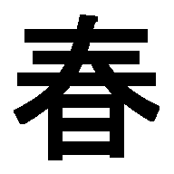


young plants
In the spring, the young plants grow in the warm Sun.
→ spring (season)
the Sun

Slide 5
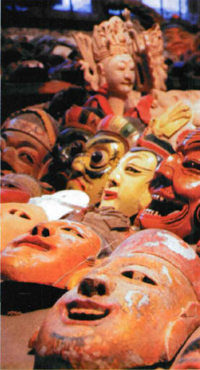

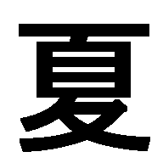


https://commons.wikimedia.org/wiki/File:Nuo_opera_masks.jpg
Mickeyinchina, CC BY-SA 3.0 <https://creativecommons.org/licenses/by-sa/3.0>, via Wikimedia Commons
mask for ritual
mask
a ritual dance with the mask in the summer festival
→ summer
foot → dance steps

Slide 6
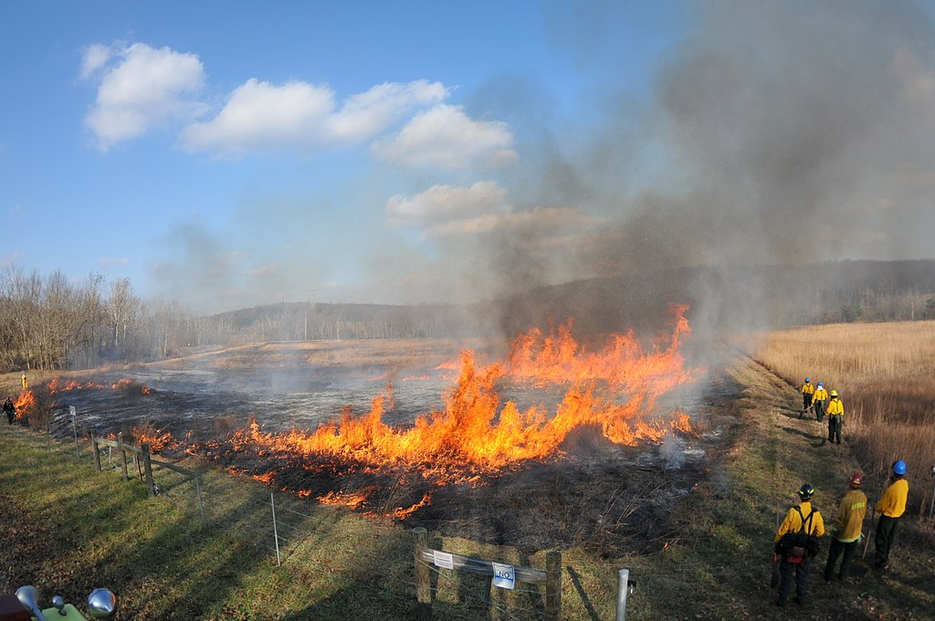
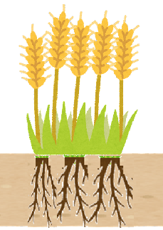


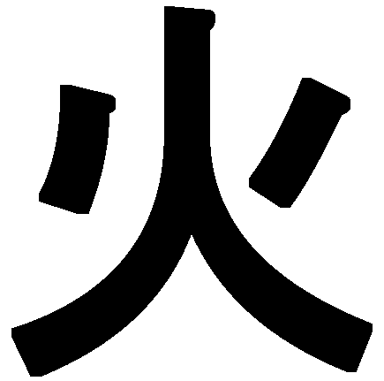

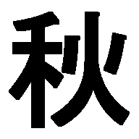
https://commons.wikimedia.org/wiki/File:Successful_controlled_burn_at_Portsmouth_(7604691858).jpg
ENERGY.GOV, Public domain, via Wikimedia Commons
radical
“grain”
fire
Burning crop stubble after the autumn harvest for plant health reasons.
autumn

Slide 7
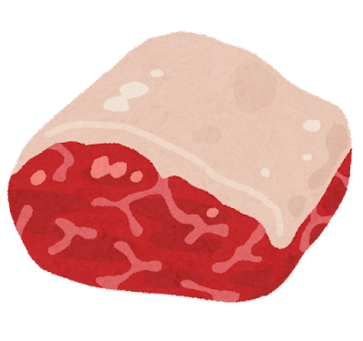
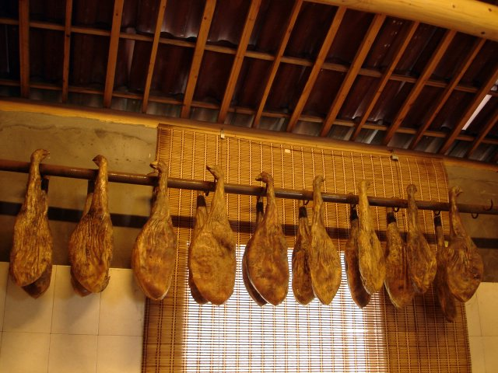

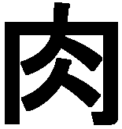

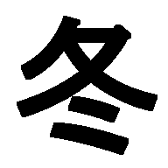
https://commons.wikimedia.org/wiki/File:JinhuaHam.jpg
helennawindylee, CC BY-SA 2.0 <https://creativecommons.org/licenses/by-sa/2.0>, via Wikimedia Commons
Old form (Seal-engraving style of writing Kanji)
meat
Dried meat hung up in winter as a preserved food
→ winter

Slide 8
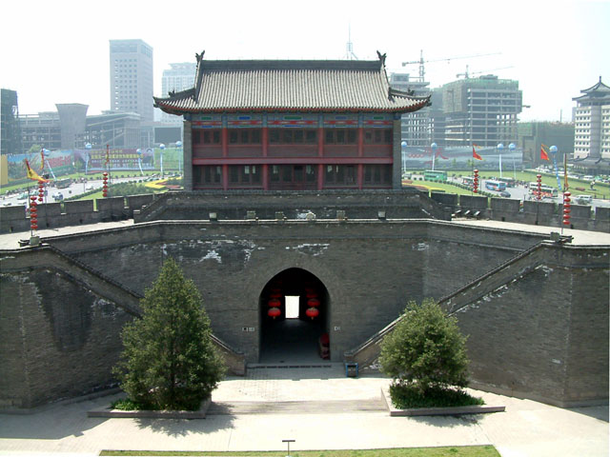
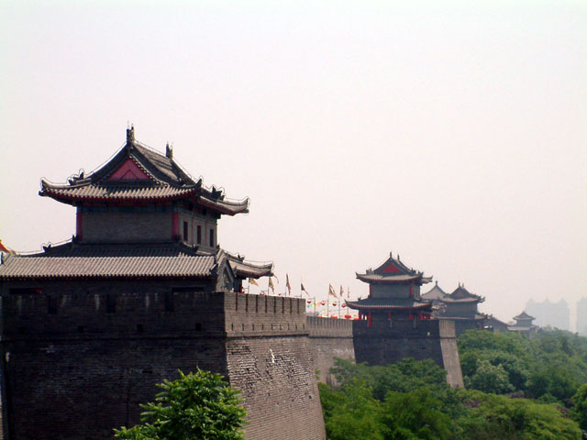
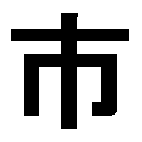
https://commons.wikimedia.org/wiki/File:XiAn_CityWall_SouthGate3.jpg 西安城墙-南门-瓮城 Jamguo 摄于
https://commons.wikimedia.org/wiki/File:XiAn_CityWall_DiLou.jpg 西安城墙-南门-瓮城 Jamguo 摄于
Jamguo, CC BY-SA 1.0
city gate and city wall
→ city

